Slide 1
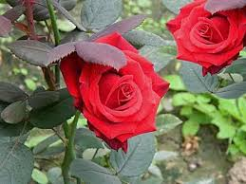
সবাইকে একগুচ্ছ ফুলের শুভেচ্ছা

Slide 2
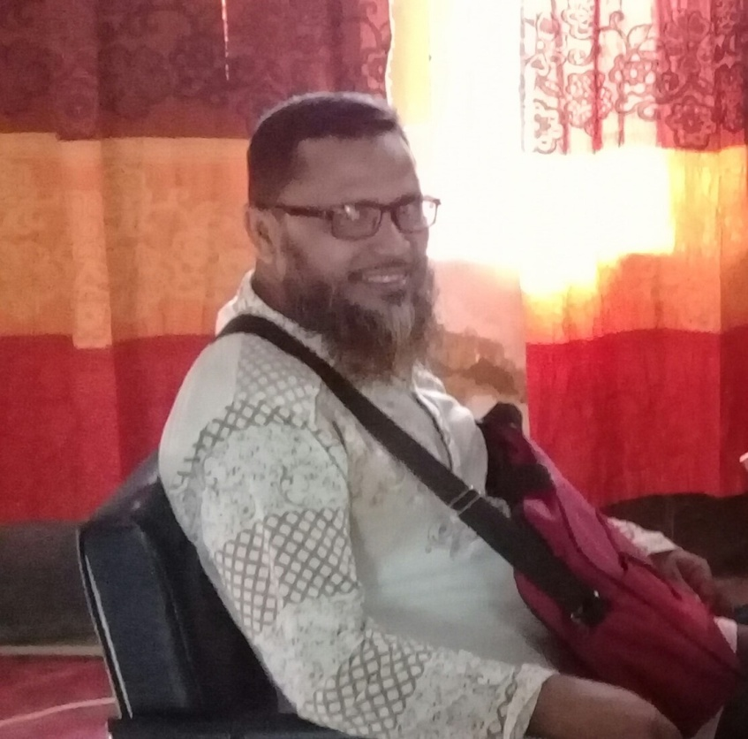
শিক্ষক পরিচিতি
মোঃ তাজুল ইসলাম ভুঁইয়া
সহকারি শিক্ষক
লাইম পাশা উচ্চ বিদ্যালয়
ইটনা, কিশোরগঞ্জ
মোবাইল নং- ০১৯১৩-৩১৫০০৯
ই-মেইল –tajulict019@gmail.com

Slide 3
পাঠ পরিচিতি
ইসলাম ও নৈতিক শিক্ষা
নবম- দশম শ্রেণি
জাতীয় শিক্ষাক্রম ও পাঠ্যপুস্তক বোর্ড , ঢাকা
অধ্যায় – দ্বিতীয়
শরীয়তের উৎস
হাদিস নং- ০৪
বৃক্ষ রোপণ
সময়- ৫০ মিনিট
তারিখ- ১৮-০৪-২০২০ ইং

Slide 4
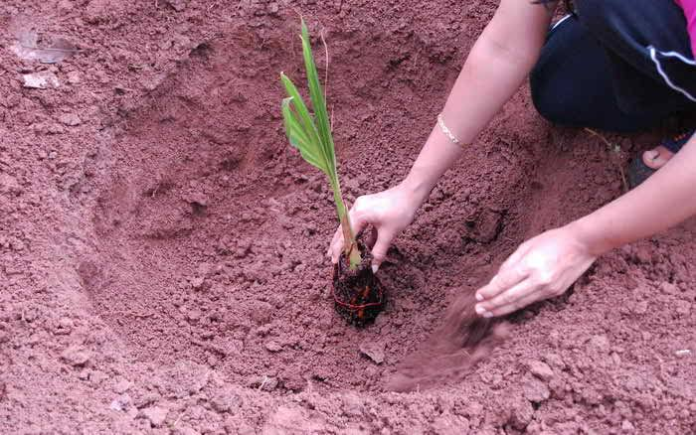
এখানে কি করছে?
বৃক্ষ রোপণ করছে।

Slide 5
আজ পড়বো -
বৃক্ষ রোপণ সম্পর্কিত হাদিস

Slide 6
পাঠ শেষে বলতে ও লিখতে পারবে
বৃক্ষ রোপণে মানুষকে উদ্বুদ্ধ করতে পারবে।
বৃক্ষ রোপণ করলে আর্থিক লাভ হয় ব্যাখ্যা করতে পারবে।
মানুষের উৎপাদিত ফল ও ফসলে পাখি ও মানুষের হক রয়েছে বলতে পারবে।
বৃক্ষ রোপণ পুন্যের কাজ বলতে পারবে।

Slide 7
অর্থ ঃ কোনো মুসলমান যদি বৃক্ষ রোপণ করে কিংবা কোনো ফসল আবাদ করে , এরপর তা থেকে কোনো পাখি মানুষ বা চতুস্পদ জন্তু ভক্ষন করে তবে তা তার জন্য সদকা হিসাবে গণ্য হবে।
মা মিন মুসলিমিন ইয়াগরিসু গারসান আও ইয়াজরাউ জারআন ফাইয়াকুলু মিনহু তায়রান আও ইন্সানুন আউ বাহিমাতুন ইল্লা কানা লাহু বিহি সাদাকাতুন। আল- হাদিস

Slide 8
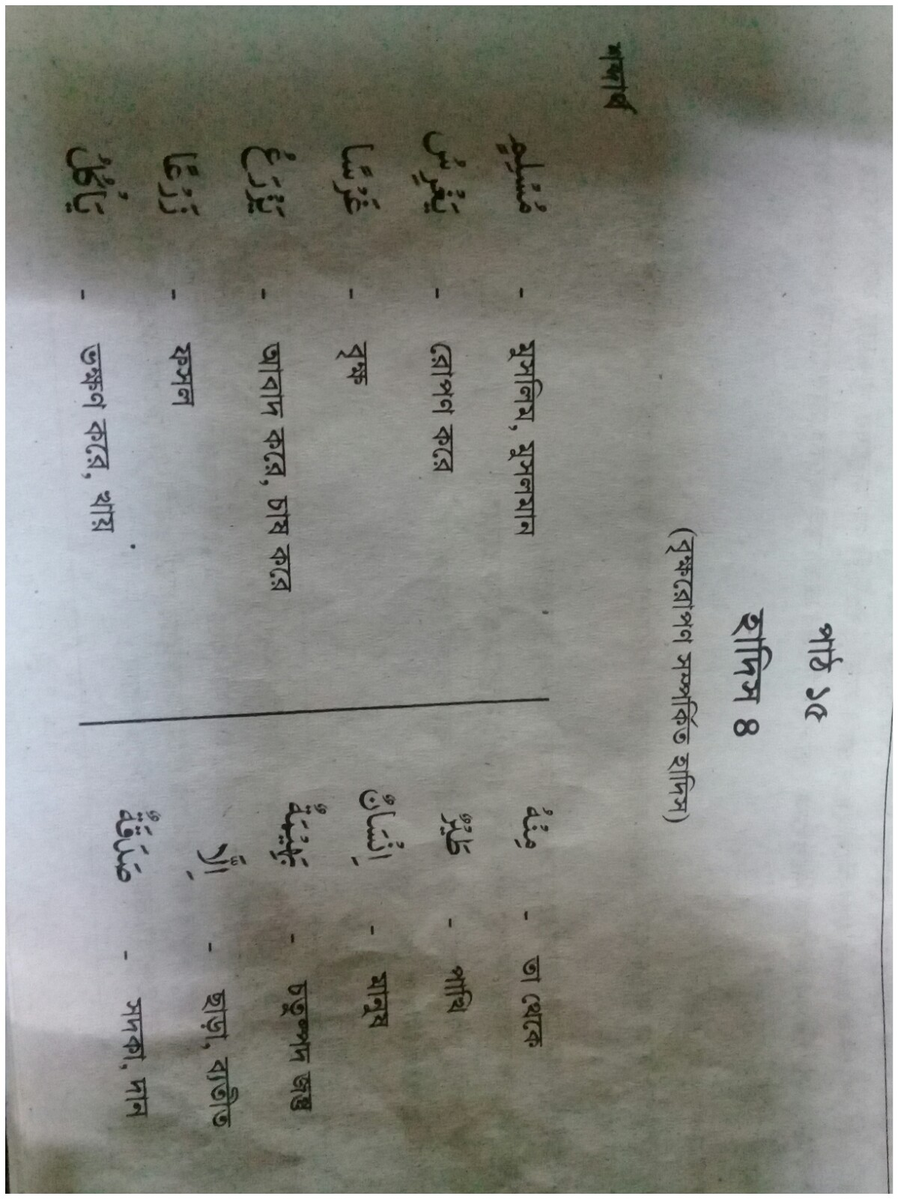
এসো আমরা কিছু আরবি শব্দের সঙ্গে পরিচিত হই-

Slide 9
একক কাজ-
বৃক্ষ রোপণ সম্পর্কিত হাদিসটির অনুবাদ লিখ ।

Slide 10
আর্থ সামাজিক উন্নয়ন ও পরিবেশ রক্ষায় -
বৃক্ষ রোপণঃ-

Slide 11
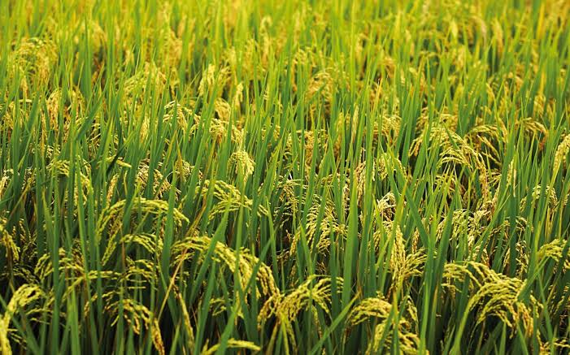
কৃষিকাজ এর ক্ষেত্রে ঃ

Slide 12
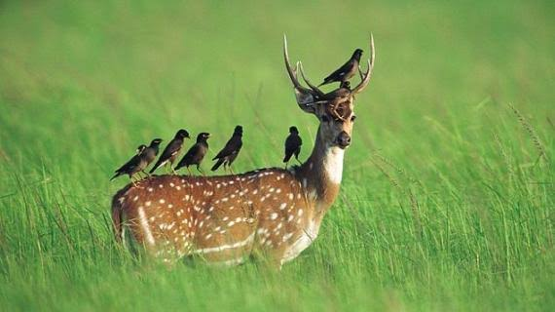
মাংসের চাহিদা পূরন-

Slide 13
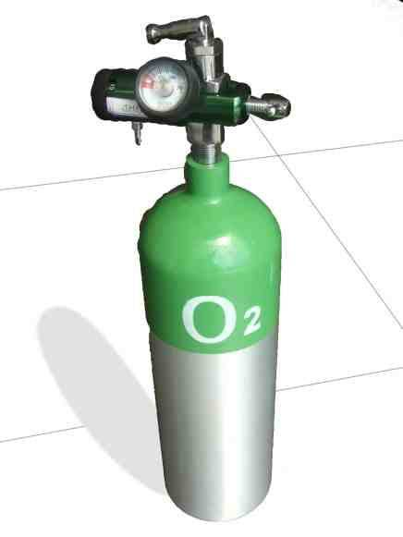
অক্সিজেন পুরনে-

Slide 14
ঔষধ তৈরির জন্য-

Slide 15
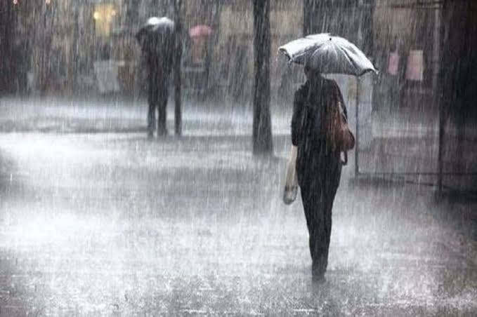
বৃষ্টিপাত হওয়ার ক্ষেত্রে-

Slide 16
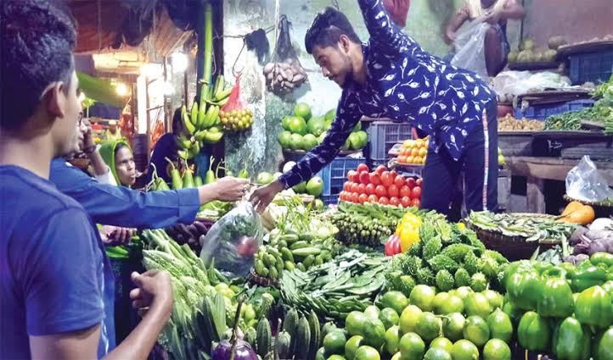
সবজি বা তরকারি -

Slide 17
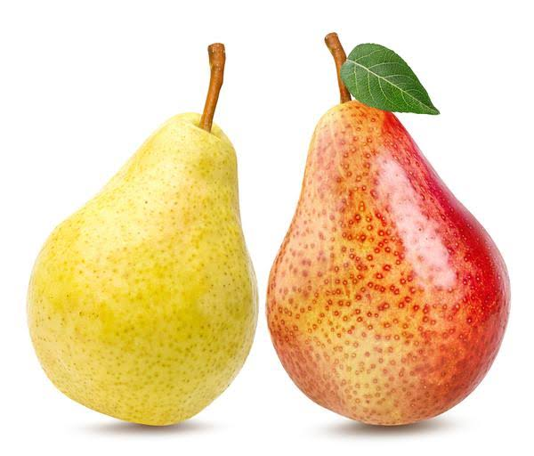
ফল উৎপাদন-

Slide 18
হাদিসের শিক্ষা
বৃক্ষ রোপন পুন্যের কাজ।
বৃক্ষ রোপণের দ্বারা মানুষ আর্থিকভাবে লাভবান হয়। পরিবেশ সরক্ষিত থাকে। পাশাপাশি আখিরাতে ও প্রতিদান পাওয়া যায়।
মহানবি (স) আমাদের বৃক্ষরোপণের প্রতি উৎসাহ প্রদান করেছেন।
মানুষের উৎপাদিত ফল, ফসলে পশু-পাখি ও অন্য মানুষের ও হক রয়েছে।
উৎপাদিত ফল, ফসল থেকে কোনো প্রানী কিছু ভক্ষণ করলে তা বিনষ্ট হয় না ।বরং তা সদকা হিসেবে আবাদকারীর আমলনামায় লেখা হয়।

Slide 19
দলীয় কাজ-
আর্থ – সামাজিক উন্নয়ন ও পরিবেশ রক্ষায় উক্ত হাদিসের গুরুত্ব বর্ণনা কর ।

Slide 20
মূল্যায়ন
১। বৃক্ষ এর আরবি প্রতিশব্দ কোনটি ?
(ক) জারআন (খ) গারসান (গ) তাইরান (ঘ) ইয়াগরিসু
খ
২। মানুষের উৎপাদিত ফল , ফসলে কাদের হক রয়েছে।
(ক) মুসলমানদের (খ) হিন্দুদের (গ) পশু ও অন্য মানুষদের (ঘ) চাষিদের
গ

Slide 21
বাড়ির কাজ
নিজ নিজ বাড়িতে একটি করে গাছ লাগাবে এবং শিক্ষককে তা জানাবে।

Slide 22
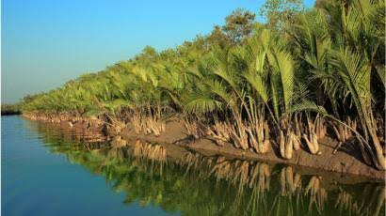
ধন্যবাদ

